Slide 1
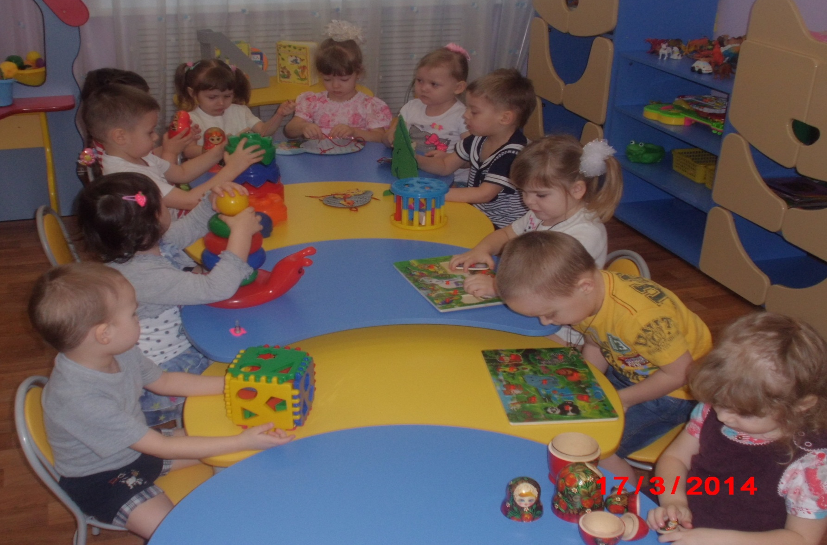
Развитие мыслительных операций у детей младшего дошкольного возраста

Slide 2
Возрастные особенности детей
Познавательные процессы | Дети от 1 года до 3-х лет | Дети 3-4 –х лет
Речь | Возникновение речи | Речь становится связной, обогащённой прилагательными
Мышление | Наглядно-действенное | Наглядно-образное
Внимание, восприятие, память | Непроизвольный характер | Непроизвольный характер
Способ познания | Метод проб и ошибок | Экспериментирование, конструирование

Slide 3
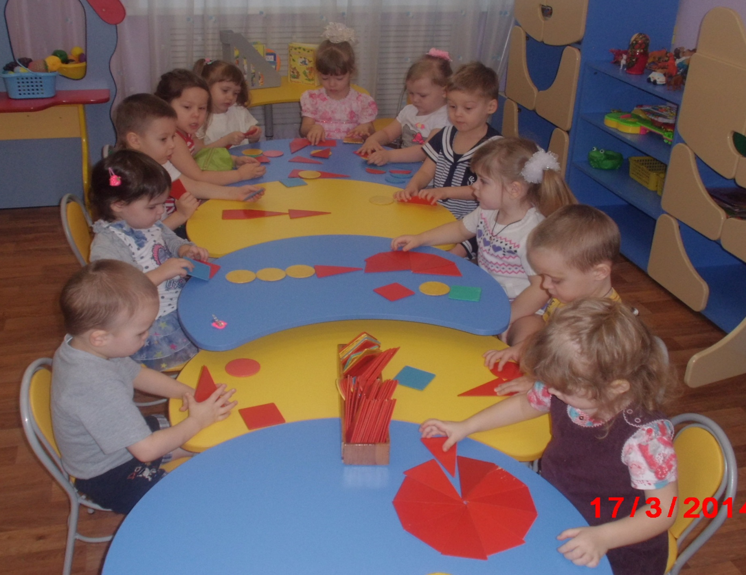

Slide 4
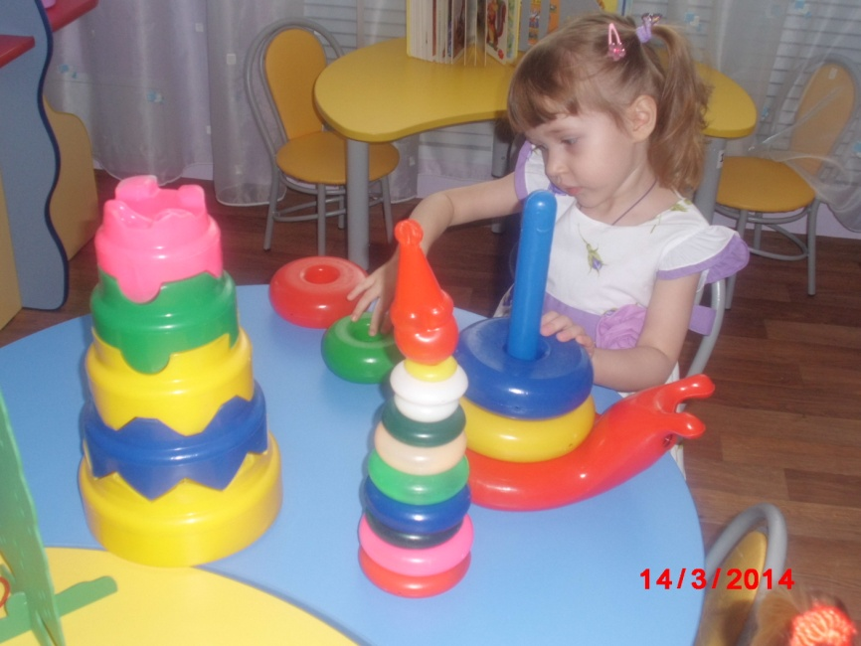
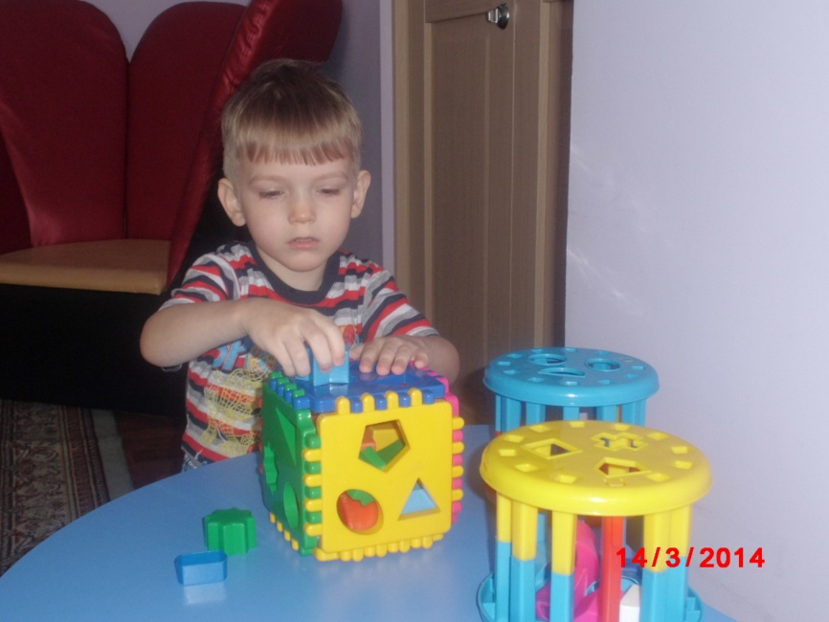

Slide 5
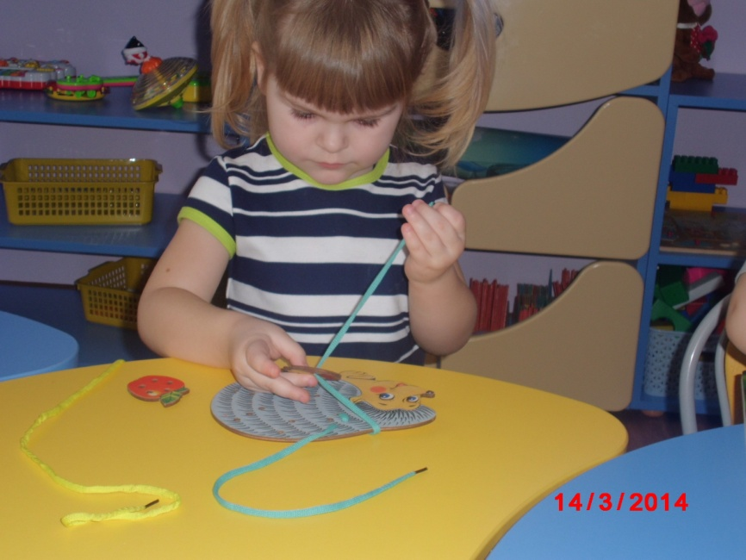
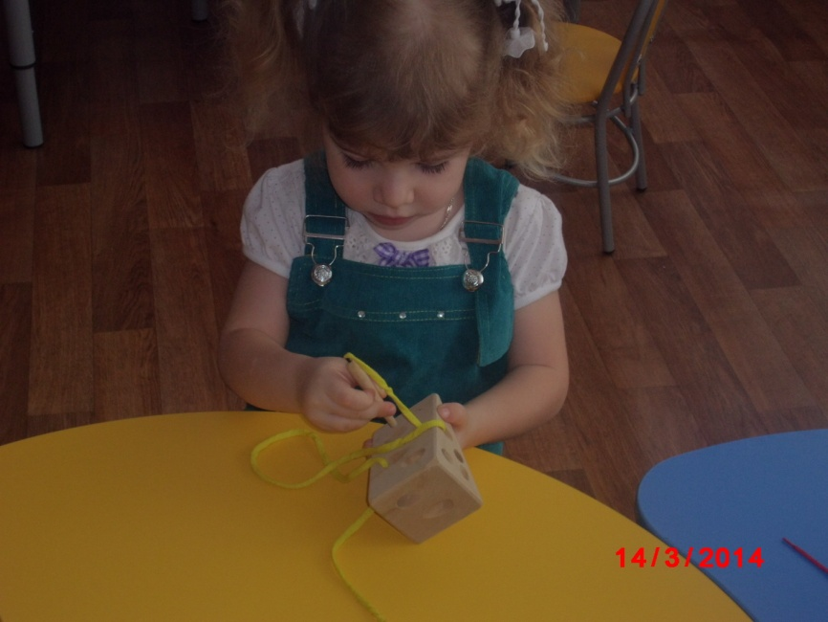

Slide 6
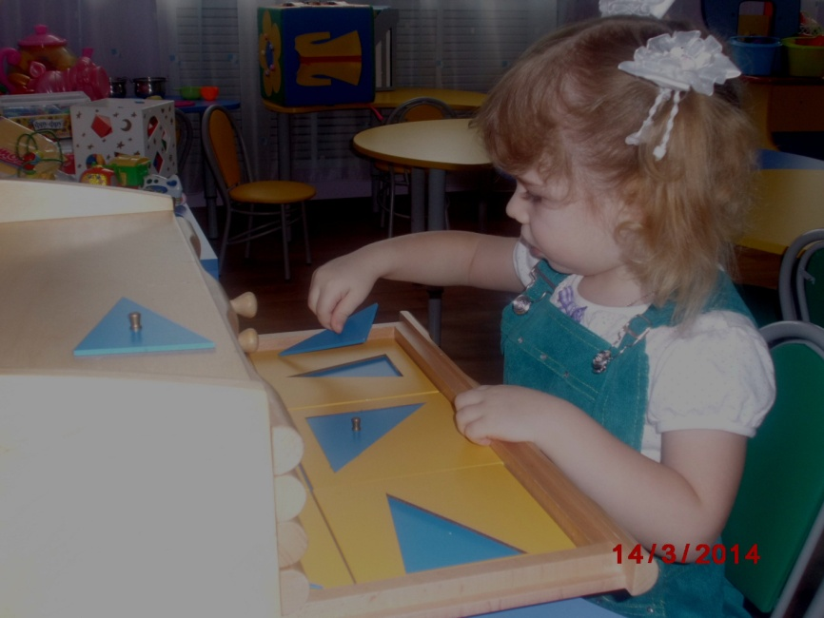
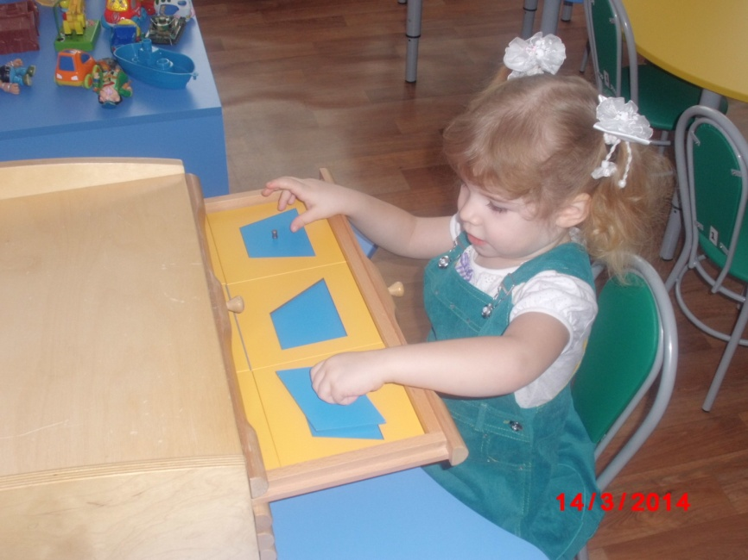

Slide 7
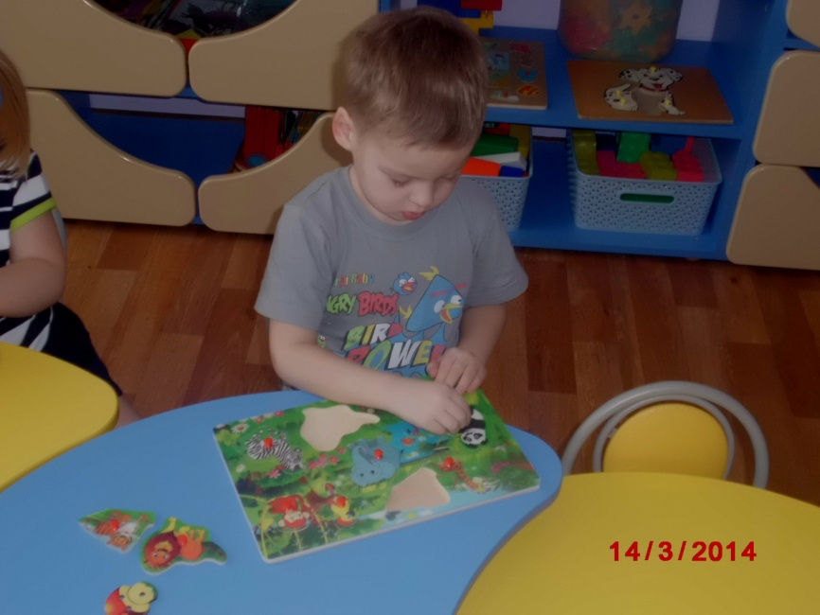
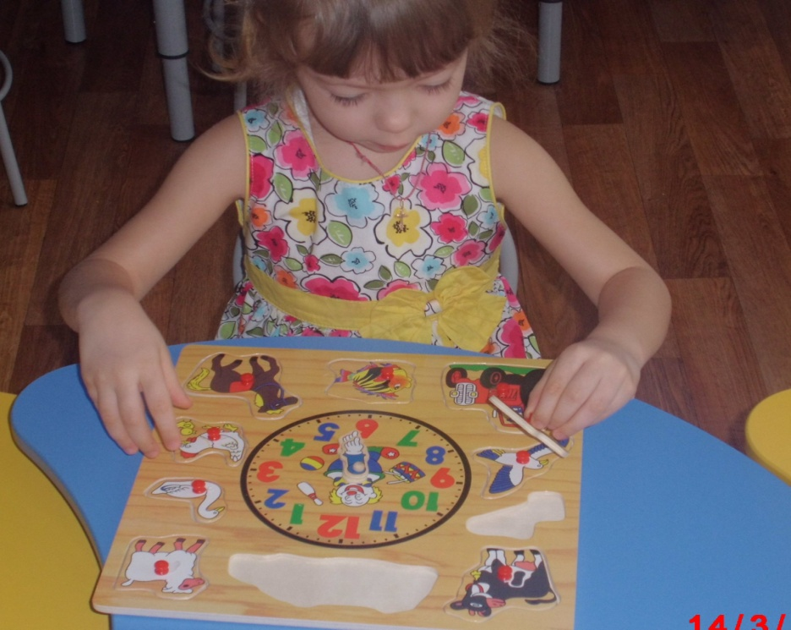

Slide 8
Планирование дидактических игр по формированию
математических представлений и развитию логического мышления
у детей второй младшей группы
месяц | Цвет | Форма | Величина | Количество | Ориентиро- вка во времени и пространст- ве | Составь целое из частей | Обобще- ние
Сентябрь | «Найди предметы такого же цвета» |  | «Найди все фигуры как эта по размеру» | «Много, мало, один» | «Зеркало» | «Что забыл нарисовать художник»
октябрь | «Воздушные шары», «Подбери по цвету» | «Найди такой же формы» | «Большой - маленький» | «Достань из мешочка» | «Разноцветные фонарики» | «Собери фрукты и овощи из частей» | «Что это такое»
ноябрь | «Разноцветные поляны» | «Спрячь от дождика» | «Мой размер», «Матрёшки», «Три квадрата» | «Сосчитай», «Две куклы» | «Куда спряталась мышка» | «Собери листик» | «Что растет на дереве, а что в огороде»

Slide 9
месяц | Цвет | Форма | Величина | Количество | Ориентировка во времени и пространстве | Составь целое из частей | Обобщение
декабрь | «Найди чайную пару» | «Разложи правильно» «Узнай форму предмета» | «Чудесный мешочек» | «Найди столько же» | «Что сначала, а что потом» | «Веселые машинки» | «Кто быстрее соберет бусы»
январь | «Цвета», «Найди предметы такого же цвета», «Разложи предметы по цвету» | «Жил-был кружочек», «Какой фигуры не стало» | «Подари шарф снеговику» | «Купи овощи и фрукты» | «Угадай, что загадали» | «Конструктор», «Сложи узор» | «Назови одним словом»
февраль | «Машины едут по домам», «Разноцветные поляны», «Цветовое лото» | «Веселый поезд», «Кто большой» | «Разложи по размеру» | «Купи таблетки для больного» | «Режим дня» | «Рассыпалась картинка» | «Продолжи ряд»

Slide 10
месяц | Цвет | Форма | Величина | Количество | Ориентировка во времени и пространстве | Составь целое из частей | Обобщение
март | «Где ошиблась Белоснежка», «Разложи предметы по цвету» | «Закрой окна в домике» | «Кто проворней» | «Поймай рыбку» | «Куда пойдешь, то и найдешь» | «Геометрическая мозаика» | «Найди лишнего»
апрель | «Что художник раскрасил не верно» | «Открой замок» | «Палочки» | «Найди свое место» | «Найди ошибку» | «Собери квадрат», «Сделай узор» | «Сорви яблоко»
май | «Найди не такую фигуру, как эта (по цвету)» | «Зашей комбинезон» | «Найди домик для матрешки» | «Магазин» | «Скажи, куда мы положили» | «Чудо соты» | «Помоги хозяйке украсить посуду»

Slide 11
Найдите не красный и не синий шарик

Slide 12
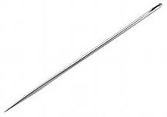
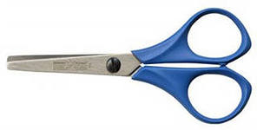
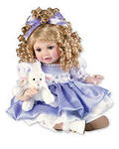

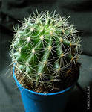

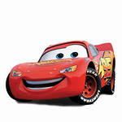
Чего боится шарик?

Slide 13
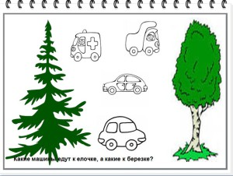
Куда едут машинки ?

